Slide 1
Kryzys pod kontrolą – w oparciu o filmowy projekt edukacyjny „Patrz i zmieniaj” CEO
Prezentacja multimedialna na temat AIDS i HIV, przygotowana w ramach projektu edukacyjnego, przez: Aleksandrę Kłaptij i Nikolę Janus.

Slide 2
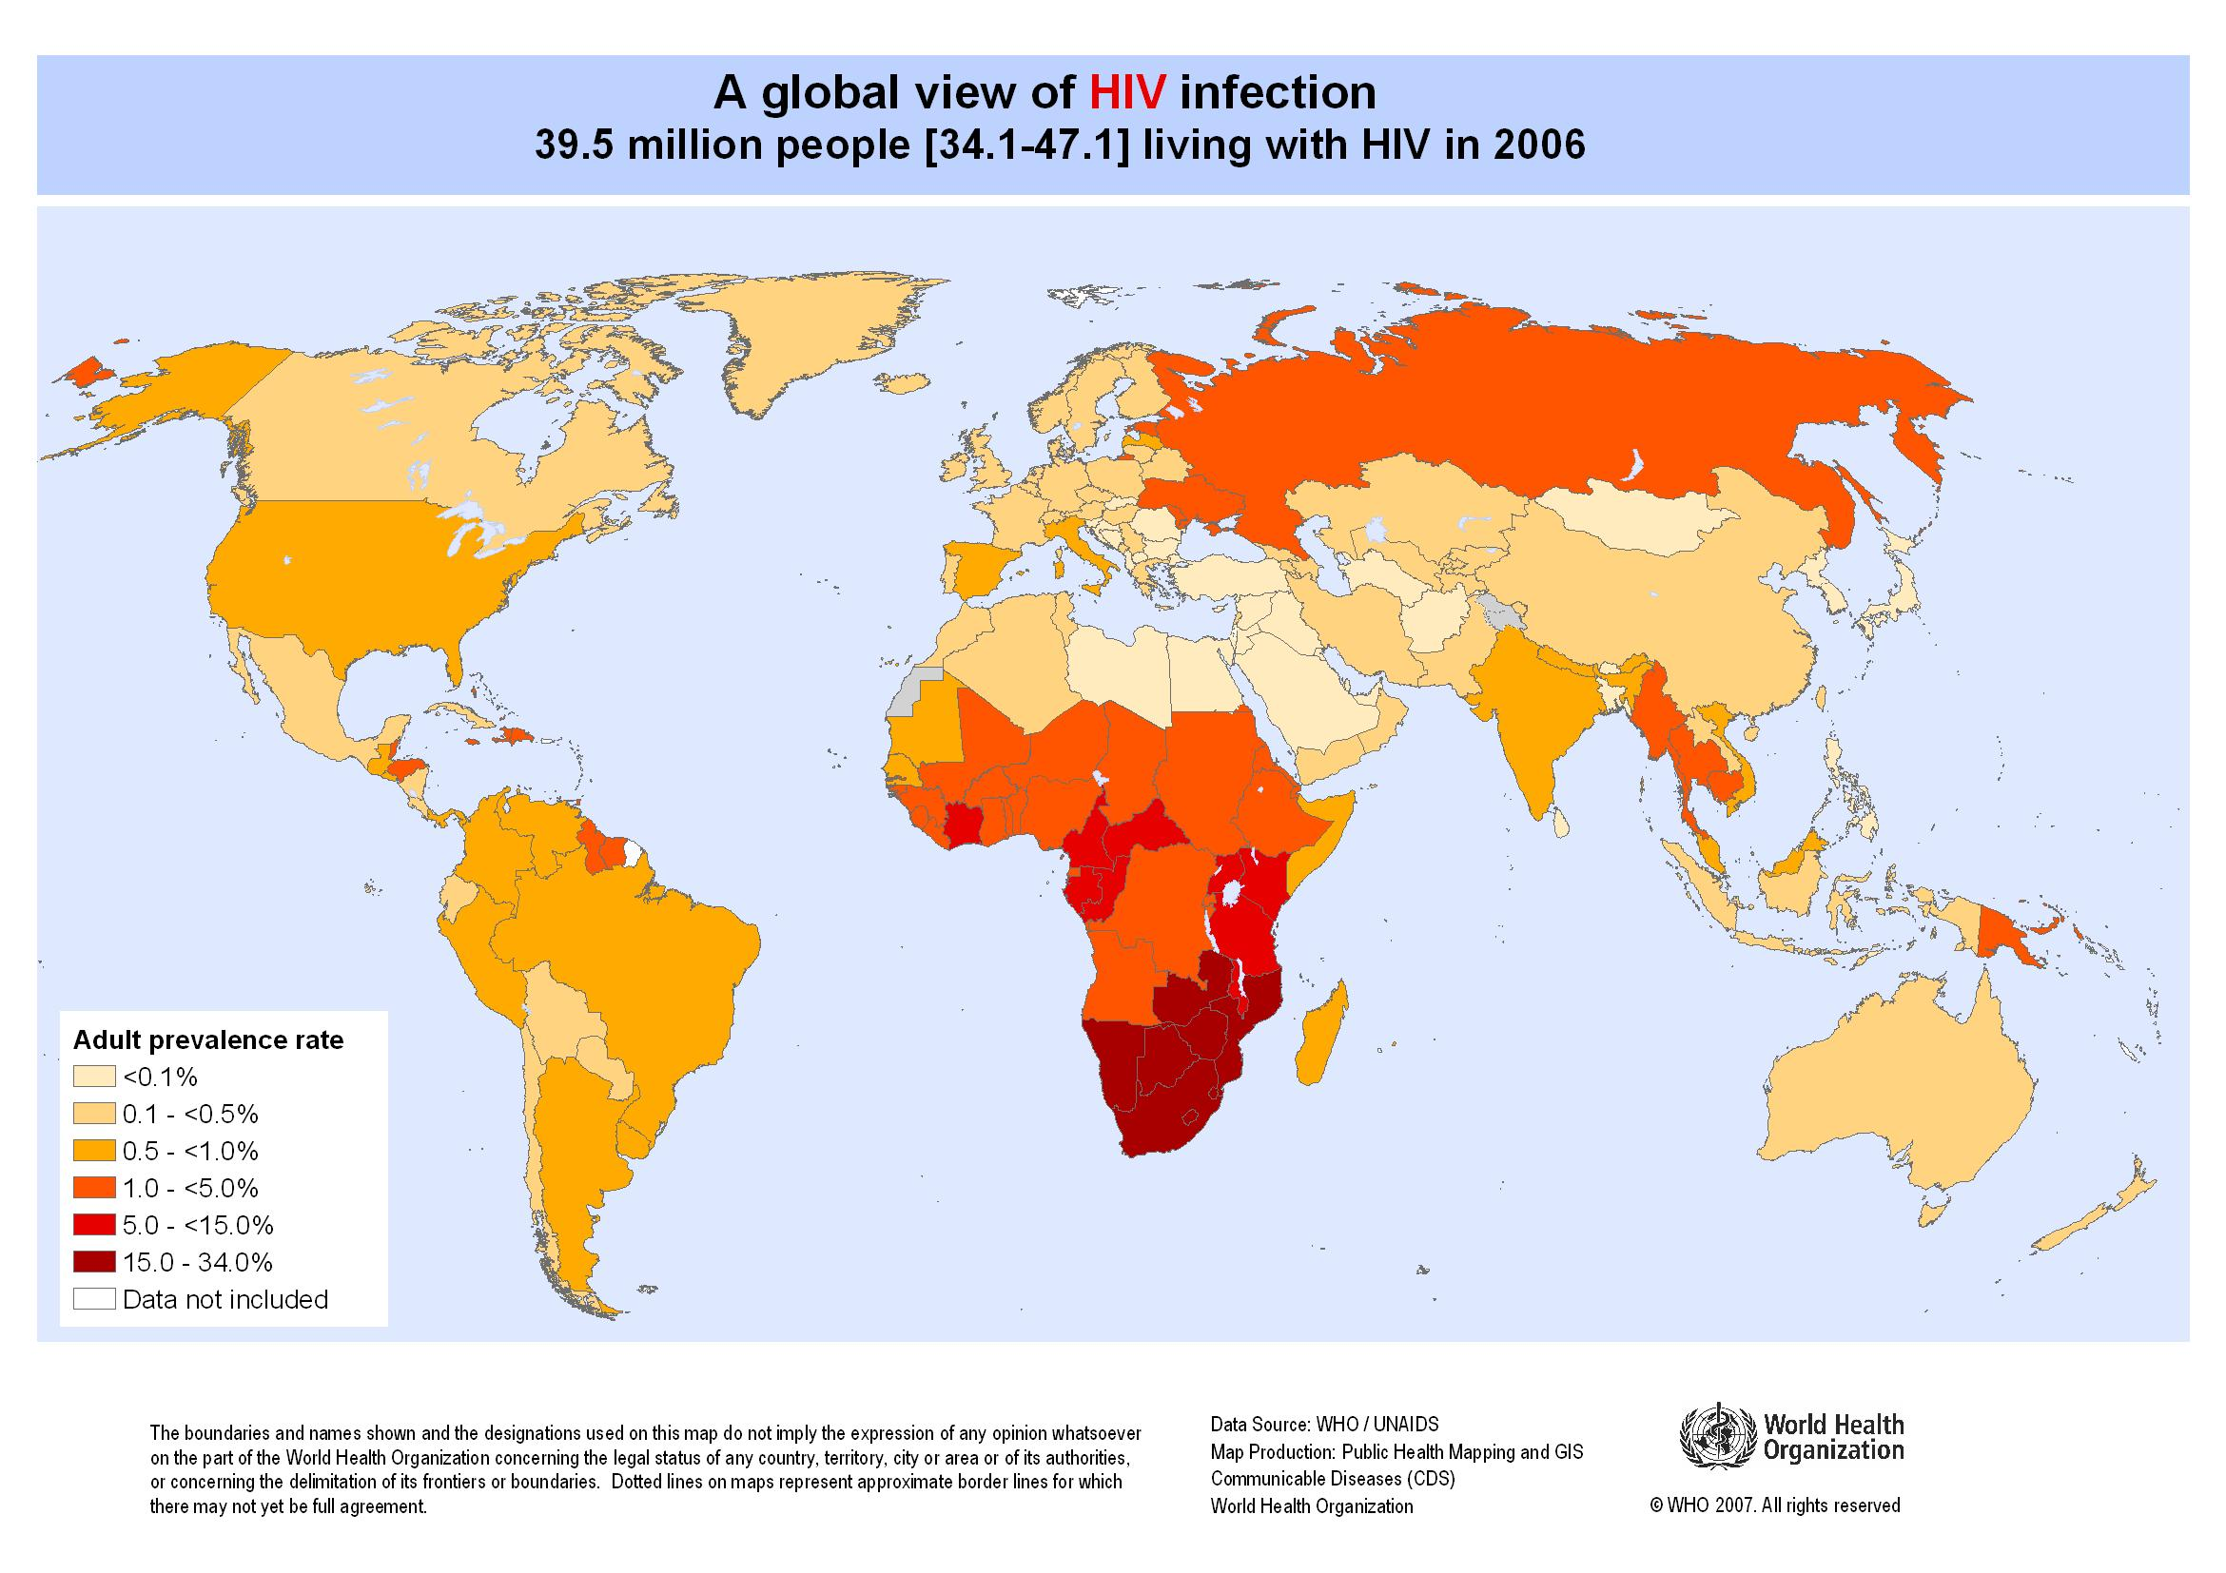
Do największej liczby nowych zakażeń na świecie dochodzi w regionie Afryki Subsaharyjskiej i Karaibów, a także
W Indiach,
W Botswanie,
Prawdopodobnie w Chinach, choć brak wiarygodnych danych,
Na Ukrainie i w obwodzie kaliningradzkim.

Slide 3
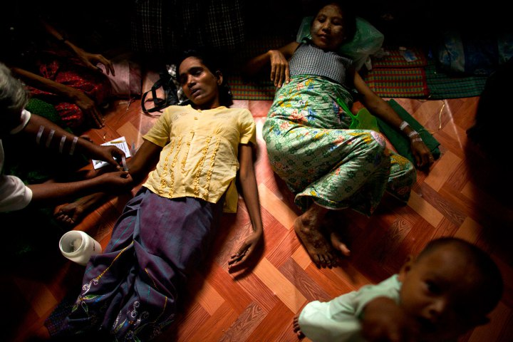
Początkowo, wirus HIV utożsamiany był z homoseksualistami i narkomanami, jednak obecnie zasięg jego rażenia jest olbrzymi i dotyka wszystkich przedstawicieli społeczeństwa.

Slide 4
Trochę historii
Na początku lat 80 wydawało się, że epidemia HIV ominęła kobiety. Praktycznie wszystkie infekcje w krajach uprzemysłowionych występowały głównie wśród mężczyzn. Kobiety pozostawiono bez opieki co w bardzo krótkim czasie zaowocowało znacznym wzrostem zakażeń.
Pierwszy przypadek AIDS u kobiety opisano w roku 1981.
Wśród osób zakażonych HIV odsetek kobiet w chwili obecnej sięga ok. 40%, a epidemiolodzy przewidują, że w najbliższym czasie wzrośnie on do 50%.
Według statystyk WHO ponad 75% dorosłych HIV dodatnich nabyło zakażenie drogą kontaktu heteroseksualnego. W Polsce kobiety stanowią obecnie około 25% - 30% nowo rejestrowanych przypadków.

Slide 6
Trochę statystyki do powyższego diagramu
Najwięcej kobiet zakażonych mieści się w grupie wiekowej od 31 do 40 lat(46,7%). Przeważa średnie wykształcenie (40,4%), pomaturalne 12,4%, wyższe 6,7% podstawowe 22,5%. W większości kobiety pochodzą z dużych miast (70,3%). W większości zakażenie zostało wykryte 6 lat wcześniej i więcej (do 5 lat – 21,3%; 6-10 lat 37,1%; ponad 10 lat 41,6%. Zawodowo pracuje (34,1%), głównym źródłem utrzymania jest renta. 22% nie ujawniło zakażenia w swoim środowisku. 84% z badanych kobiet przyjmuje leki antywirusowe. 52,3% ma partnera, 61,4% wychowuje dzieci.
Najchętniej wybieranym sposobem spędzania czasu wolnego w pierwszej kolejności jest czytanie książek, potem kolejno – w sposób aktywny uprawianie sportu, podróżowanie, a także chodzenie na spacery. Nie są to „patologiczne” zachowania, z jakimi do niedawna kojarzyło się seropozytywnych.

Slide 7
Kobiety zakażone HIV powinny przeprowadzić badanie ginekologiczne możliwie szybko po rozpoznaniu zakażenia, a następnie wykonywać badania kontrolne co 6 miesięcy. DLACZEGO?

Slide 8
Dlatego:
Największym zagrożeniem dla życia kobiet HIV-dodatnich jest rak szyjki macicy. Od niedawna uznany za chorobę przenoszoną drogą kontaktów seksualnych - rak szyjki macicy, powstaje na skutek zakażenia wirusem brodawczaka ludzkiego (HPV). Współistnienie zakażenia HPV i HIV zwiększa wielokrotnie ryzyko zachorowania na raka szyjki macicy kobiet HIV-dodatnich. Dlatego istnieją specjalne zalecenia co do częstości wykonywania badań cytologicznych, kolposkopowych (bezpośrednie badanie szyjki macicy w mikroskopie) oraz badań w kierunku zakażenia HPV u tych kobiet.

Slide 9
W Polsce łatwo dostępnym badaniem jest badanie cytologiczne oraz, w większości ośrodków, badanie kolposkopowe. Badanie w kierunku zakażenia HPV jest dostępne w nielicznych ośrodkach, nie jest finansowane przez NFZ, a koszt jednego badania wynosi ok. 160 zł. Pod znakiem zapytania stoi też możliwość korzystania przez kobiety zakażone HIV ze specjalistycznych oddziałów gineko-logicznych, gdzie przeprowadza się małe i duże zabiegi (diagnostyczne i lecznicze). Skierowanie kobiety zakażonej HIV do oddziału ginekologicznego ciągle jeszcze napotyka na niezrozumiały opór ordynatorów oddziału.

Slide 10
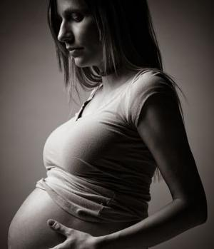
W rekomendacjach Polskiego Towarzystwa Naukowego AIDS zaleca się, by u kobiety zakażonejHIV, planującej ciążę, która nie była dotychczas leczona wykonać następujące badania laboratoryjne:
• morfologia krwi obwodowej,
• stężenie cukru (glikemia),
• eozyny wątrobowe: AspAT, ALAT, GGTP, fosfataza alkaliczna.
• poziom wiremii HIV,
• liczba komórek CD4 i CD8,
• badania serologiczne w kierunku obecności przeciwciał przeciwko Toxoplasma gondii, wirusom HBV i HCV, kiły.
Zalecane są także szczepienia ochronne przeciwko grypie, S. pneumoniae, a w razie istnienia wskazań – przeciwko wirusowi HBV12.

Slide 11
Pamiętaj!
To ty decydujesz o swoim życiu. Nawet Jeżeli inni nie zgadzają się z Twoją decyzją. Jeżeli zdecydujesz się na terapię lekową - to wspaniale, jeżeli odrzucisz ją - to jest to twoja suwerenna decyzja. W każdej sytuacji warto, żebyś uzyskała kompletną wiedzę na temat HIV/AIDS, perspektyw, możliwości, szans. Do tego potrzebujesz mądrego lekarza i/ lub mądrego terapeuty i/lub mądrego przyjaciela. Zanim podejmiesz decyzję zostań naukowcem swojego ciała.

Slide 12
Jak jest w Polsce????

Slide 13
HIV to nazwa wirusa, pochodząca od skrótu angielskiej nazwy human immunodeficiency virus, co po polsku oznacza: ludzki wirus upośledzenia odporności.

Slide 14
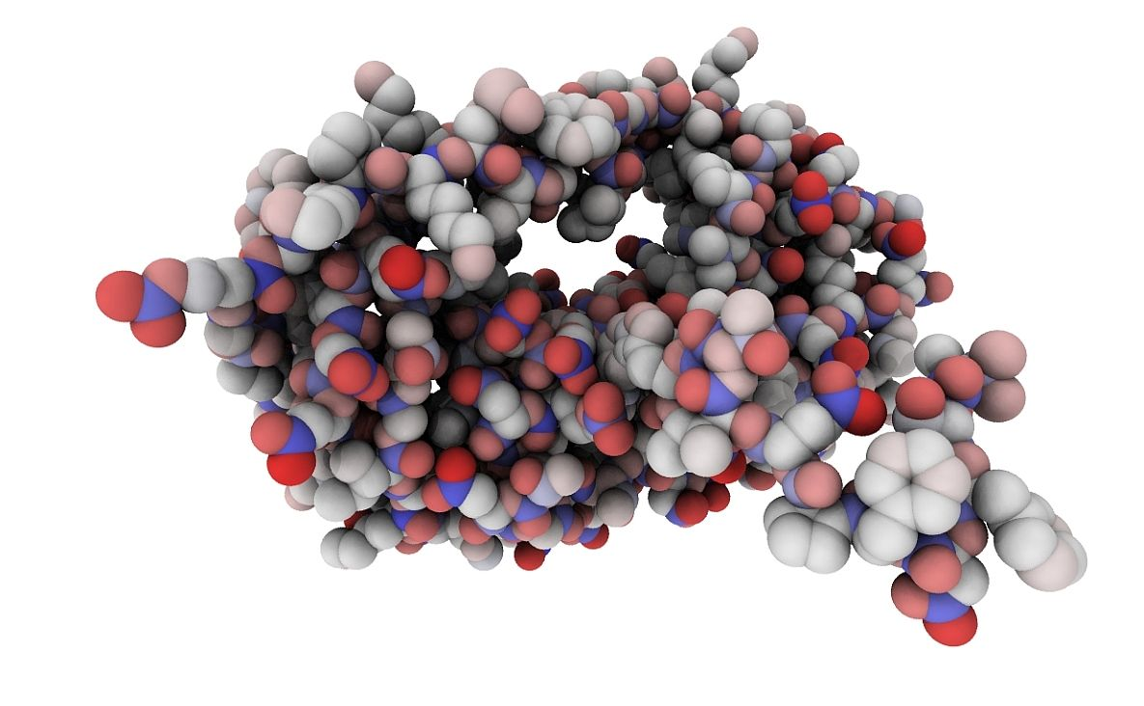
AIDS- od angielskiej nazwy acquired immunodeficiency syndrome, po polsku zespół nabytego upośledzenia odporności- to końcowy etap zakażenia HIV, charakteryzujący się wystąpieniem chorób definiujących AIDS, pojawiający się zwykle po wielu latach trwania infekcji HIV.

Slide 15
Co jeszcze zrobiliśmy w ramach projektu?
W grudniu kilkoro z nas przeprowadziło wśród uczniów naszej szkoły ankietę. Sondę przeprowadzono wśród 10 klas. Celem ankiety było uzyskanie informacji o stanie wiedzy uczniów na temat HIV i AIDS. Ankieta była anonimowa, a jej wyniki wykorzystane zostały w prezentacji multimedialnej wykonanej jako praca zaliczeniowa przez grupę projektową. Ankieta składała się z 9 pytań.

Slide 16
Na pytania nr 1- Czym jest HIV- udzielono różnych odpowiedzi
niegroźna choroba nastolatków-1 osoba
nazwa wykładziny podłogowej- 14 osób
ludzki wirus niedoboru odporności - 79 osób
choroba homoseksualistów – 36 osób
to samo co AIDS – 52 osoby
choroba przenoszona przez komary – 8 osób

Slide 17
Pytanie nr 2- AIDS to ?
zespół nabytego upośledzenia odporności – 61 osób
późne stadium zakażenia HIV – 35 osób
nowa firma sportowa – 18 osób

Slide 18
Pytanie nr 3 - Objawami zwanych chorobami wskaźnikowymi dla AIDS są ?
zapalenie płuc – 36 osób
nowotwory – 64 osoby
grzybica układu pokarmowego – 34 osoby
mięsak Kaposiego – 32 osoby
wszystkie – 26 osób

Slide 19
Pytanie nr 4 – HIV można się zarazić :
drogą kropelkową – 13 osób
drogą płciową przez stosunek seksualny z osobą zakażoną – 132 osoby
z zakażonej matki na dziecko – 29 osób
przez krew – 37 osób

Slide 20
Pytanie nr 5 – Bardziej narażone na zakażenie HIV są :
kobiety – 46 osób
mężczyźni – 19 osób
bez różnicy – 103 osoby

Slide 21
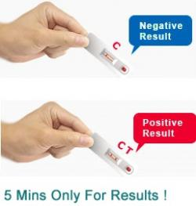
Pytanie nr 6 – Jak można ustalić, czy ktoś jest zarażony wirusem HIV ?
Różne odpowiedzi, ale najczęściej pojawiały się odpowiedzi, że trzeba zrobić badania, testy, (ok.95%)

Slide 22
Pytanie nr 7 – Twoim zdaniem największy wskaźnik zachorowal-ności na HIV występuje w :
Zimbabwe – 50 osób
Polsce – 22 osoby
na Ukrainie – 69 osób
Sudanie – 32 osoby

Slide 23
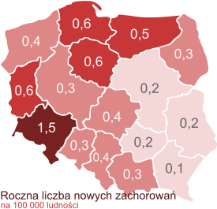
Pytanie nr 8 - W którym z polskich województw występuje największy odsetek zarażonych wirusem HIV ?
zachodniopomorskim – 46 osób
dolnośląskim – 24 osoby
mazowieckim – 63 osoby
podlaskim – 3 osoby

Slide 24
Pytanie nr 9 –Co zrobić, by ograniczyć rozpowszechnianie się tej okrutnej choroby? Podaj swoją propozycję:
Padały różne odpowiedzi: – nie uprawiać seksu, zabezpieczać się, badać się regularnie (3-4 odpowiedzi, z każdej z klas, reszta nie udzielała żadnej odpowiedzi).

Slide 25
WNIOSKI:
Wiedza na temat HIV, AIDS i sposobów zarażenia się nie jest wystarczająca. Świadczy o tym fakt, że uczniowie wskazywali na możliwość zakażenia drogą kropelkową. Wielu ankietowanych twierdziło też, że AIDS i HIV to to samo. Trafnie „obstawiali” choroby wskaźnikowe dla AIDS. Wskazali też, że największa liczba zarażonych występuje w Zimbabwe i na Ukrainie, choć odwrócono proporcje. Podawano też mądre propozycje, jak uchronić się przed zachorowaniem na HIV, a później AIDS. Natomiast stosunkowo mała liczba ankietowanych wskazała, że w Polsce najwięcej zakażonych zamieszkuje województwo dolnośląskie (3,8%). Wymieniano, że w województwie mazowieckim (w rzeczywistości 2,7%) i w zachodniopomorskim (1,9%) w skali kraju.

Slide 26
Paradoksalnie, mimo, że HIV jest jednym z najlepiej poznanych wirusów, uczeni wciąż nie mają pojęcia skąd się wywodzi (choć zdaje się, że wszystkie ślady prowadzą do retrowirusów przenoszonych przez afrykańskie małpy, a które z czasem najprawdopodobniej zmutowały i przeszły na człowieka). Nadal też nie znamy skutecznego leku na tą okrutną chorobę. Nie dziwmy się więc, że my, młodzi ludzie, dopiero podczas takich ankiet dowiadujemy się, jak mało wiemy na tak ważny temat…

Slide 27
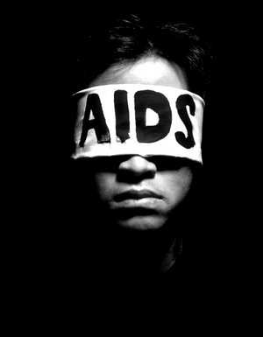
Prezentację i ankietę opracowali:
Aleksandra Kłaptij
Nikola Janus
Wojciech Zawalski
Damian Matuszewski
Piotr Strzelec
Rafał Bartela
Mariusz Sobczak
Mariola Radzikowska
Wanessa Sakowska

